Slide 1
최종 발표 슬라이드
2018/12/17, 3-2 Capstone Project
- 보안 취약점 분석 및 보완 프로그램 개발 -

Slide 2
목차
현재 진행 사항
RabbitMQ 동작 분석
퍼징 관련 논문 분석
퍼징 툴 사용
앞으로의 진행 계획

Slide 3
1. 현재 진행 사항
RabbitMQ 동작 분석
RabbitMQ 설치
RabbitMQ 관리 플러그인 설치
RabbitMQ 실습
Hello world
Work Queue
Publish/Subscribe
Routing
Topic
RPC
https://github.com/cybertramp/qbqb_rabbitmq/blob/master/documents_rabbitmq/1_RabbitMQ_install_guid_in_KR/KR.md

Slide 4
1. 현재 진행 사항
퍼징 관련 논문 분석
An Empirical Study of the Reliability of UNIX Utilities
유닉스 유틸리티 프로그램의 신뢰성에 대한 연구
배경
도구
fuzz
ptyjig
도구를 통한 결과
https://github.com/cybertramp/qbqb_rabbitmq/blob/master/study/1_An_Empirical_Study_of_the_Reliability_of_UNIX_Utilities/KR.md

Slide 5
1. 현재 진행 사항
퍼징 관련 논문 분석
1. 배경
비가 전화선에 영향을 미쳐, 터미널 라인에 잘못된 문자가 입력
잘못된 문자가 입력되어 프로그램들이 중단되는 것을 발견
해당 프로그램들은 유닉스 유틸리티
안전하다고 생각하는 유닉스 유틸리티 같은 프로그램에도 심각한 버그가 있을 것이라 생각
https://github.com/cybertramp/qbqb_rabbitmq/blob/master/study/1_An_Empirical_Study_of_the_Reliability_of_UNIX_Utilities/KR.md

Slide 6
1. 현재 진행 사항
퍼징 관련 논문 분석
2. 도구
유틸리티를 테스트 하기위해 프로그램 개발
fuzz
목표 프로그램에 의해 소비될 랜덤 문자 스트림 생성
여러가지 옵션 존재
ptyjig
상호작용 유틸리티 프로그램을 테스트하기 위함
vi, nano와 같은 상호작용 유틸리티는 입력을 넣기가 어려움
스크립트들
fuzz에서 출력된 임의의 문자열을 프로그램에 자동적으로 테스트 하기위한 스크립트
https://github.com/cybertramp/qbqb_rabbitmq/blob/master/study/1_An_Empirical_Study_of_the_Reliability_of_UNIX_Utilities/KR.md

Slide 7
1. 현재 진행 사항
퍼징 관련 논문 분석
3. 도구를 통한 결과
3가지의 결론 도출
충돌: 비정상적으로 종료된 프로그램이 core file 생성
행: 프로그램이 무한 반복
성공: 프로그램이 정상적으로 종료
7가지 버전의 유닉스에서 88개의 유틸리티 프로그램 테스트
안정적이다고 생각했던 프로그램에서 많은 문제 발견
24~33%의 경우가 프로그램을 중단, 중지
https://github.com/cybertramp/qbqb_rabbitmq/blob/master/study/1_An_Empirical_Study_of_the_Reliability_of_UNIX_Utilities/KR.md

Slide 8
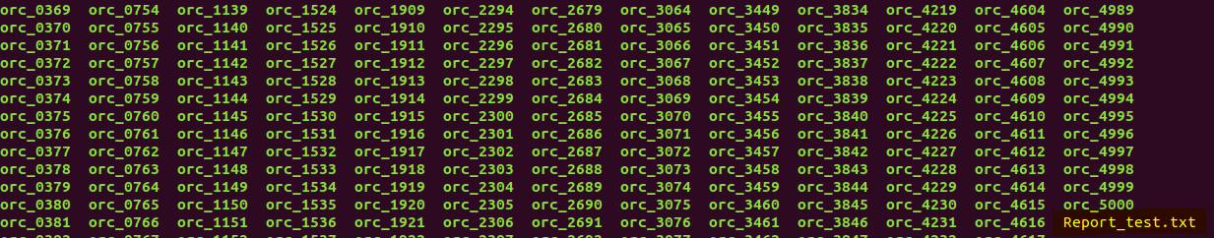
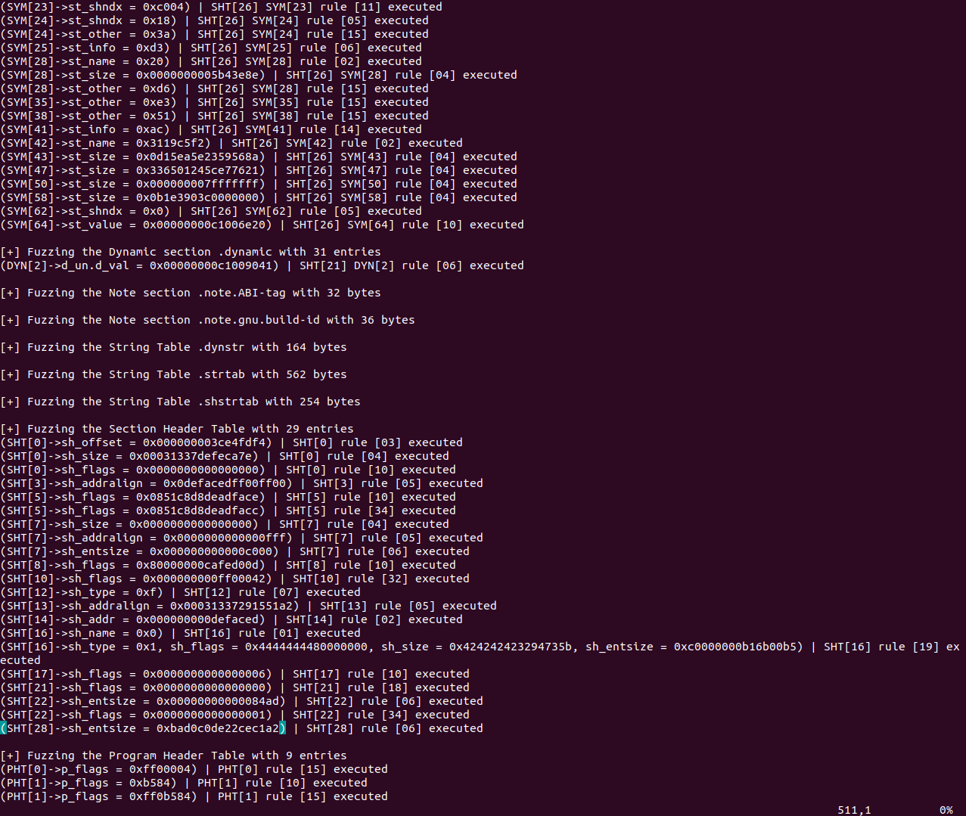
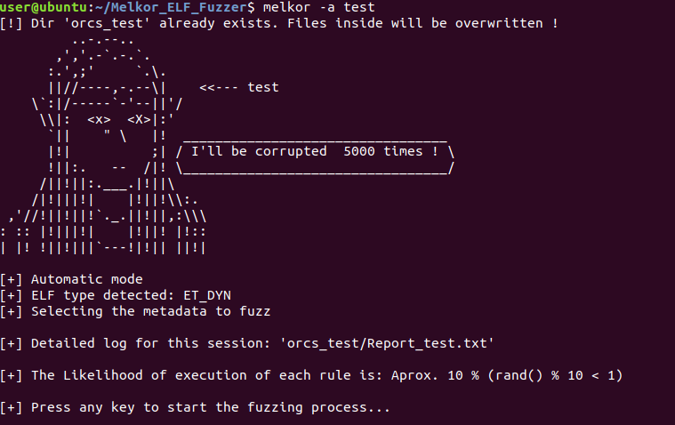
1. 현재 진행 사항
퍼징 툴 사용
Melkor
Linux 시스템에서 ELF 파일에 대한 fuzzing을 위한 툴
https://github.com/cybertramp/qbqb_rabbitmq/blob/master/analysis_vuln/1_Analysis_fuzzing_tools/KR.md

Slide 9
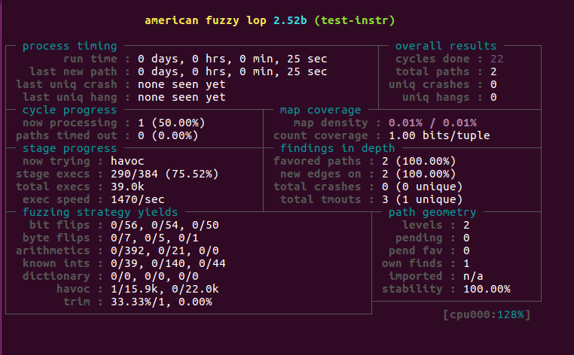
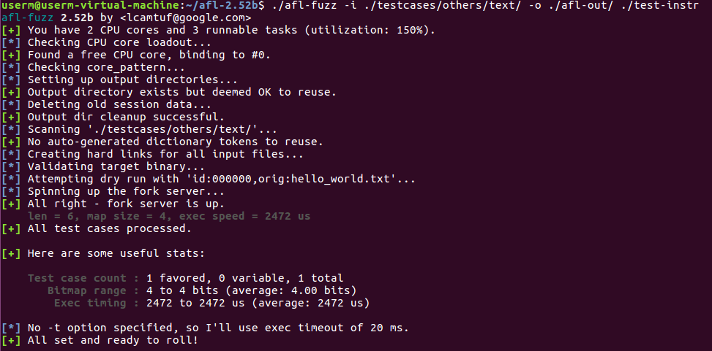
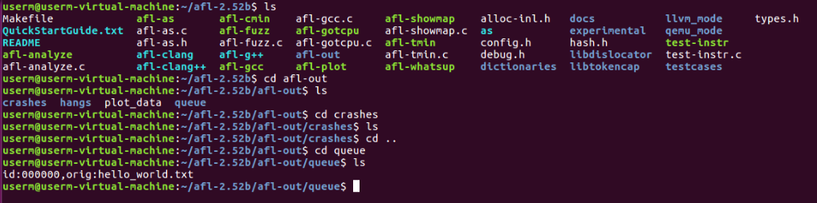
1. 현재 진행 사항
퍼징 툴 사용
AFL(American Fuzzy Lop)
해당 프로그램을 통해 타깃 프로그램에 컴파일을 통해 퍼징
https://github.com/cybertramp/qbqb_rabbitmq/blob/master/analysis_vuln/1_Analysis_fuzzing_tools/KR.md

Slide 10
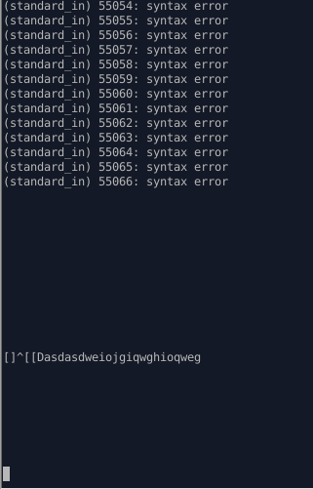
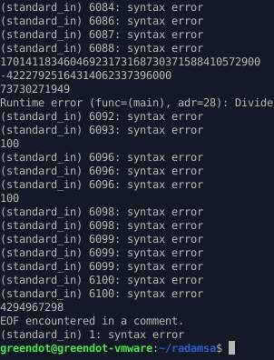
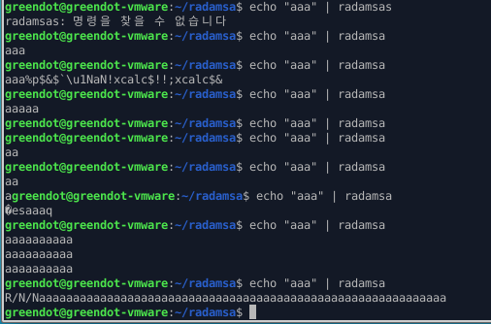
1. 현재 진행 사항
퍼징 툴 사용
Radamsa
퍼징 테스팅 도구, 설치가 쉬움
echo "100 * (1 + (2 / 3))" | radamsa -n 10000 | bc
행 걸린 프로그램
비정상 종료
https://github.com/cybertramp/qbqb_rabbitmq/blob/master/analysis_vuln/1_Analysis_fuzzing_tools/KR.md

Slide 11
2. 앞으로의 진행 계획
12월
RabbitMQ 문서 분석및 한글화 작업
AFL 퍼징 툴 분석
1월 ~ 2월
소프트웨어 취약점 분석 방법 관련 논문 공부
퍼징 툴을 통한 RabbitMQ 적용
github 공동화 작업 적용

Slide 12
2. 진행
앞으로의 진행 계획
 | 10월 | 11월 | 12월 | 1월 | 2월 | 3월 | 4월 | 5월
RabbitMQ 분석
RabbitMQ 보안 취약점 분석
취약점을 보완한 프로그램 개발

Slide 13
# 백업 1
Melkor SHT(Section Header Table)
Section Header | 설명
SHT_NULL | 섹션 헤더를 비활성으로 표시함
SHT_PROGBITS | 프로그램에 의해 정의된 정보를 보유하며, 프로그램의 형식과 의미는 프로그램에 의해서만 결정
SHT_STRTAB | 문자열 테이블이 있음
SHT_RELA | Elf64_Rela 대한 유형 또는 오브젝트 파일의 64 비트 클래스에 대한 유형과 같은 명시적인 재배치 항목을 보유함
SHT_HASH | 심볼 해시 테이블을 포함함
SHT_DYNAMIC | 동적 연결에 대한 정보가 있음 현재, 오브젝트 파일은 동적 세션을 하나만 소유 가능
SHT_NOTE | 파일을 어떤식으로든 표시하는 정보가 들어있음

